Slide 1

2021년 1학기
알고리즘 실습 과제 #10
소속:
컴퓨터학부 글로벌소프트웨어융합전공
학번:
2019117662
이름:
박수환

Slide 2
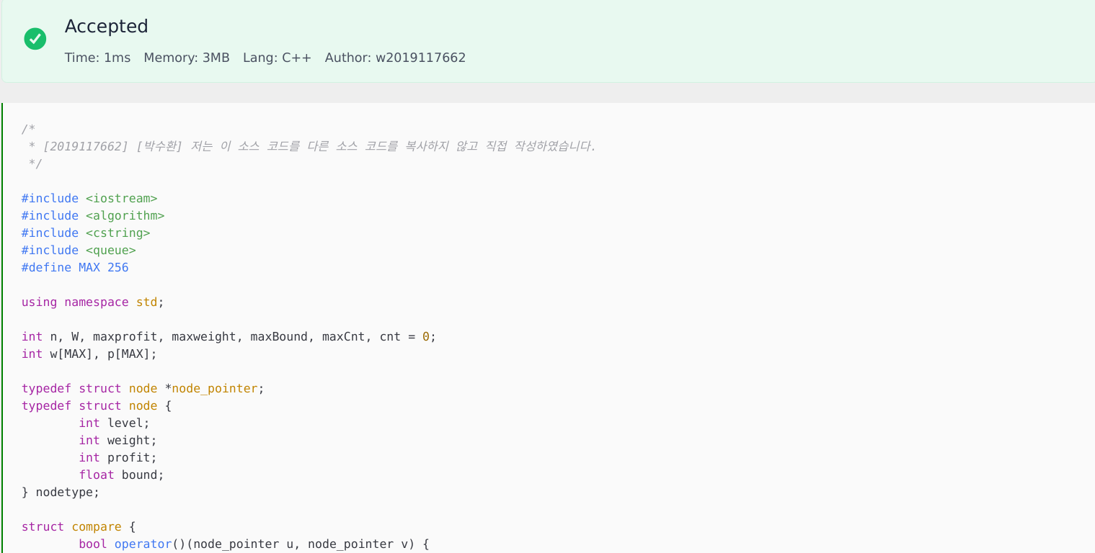
알고리즘 실습 과제
문제 #HW.10.1 0-1 배낭문제와 분기한정법

Slide 3
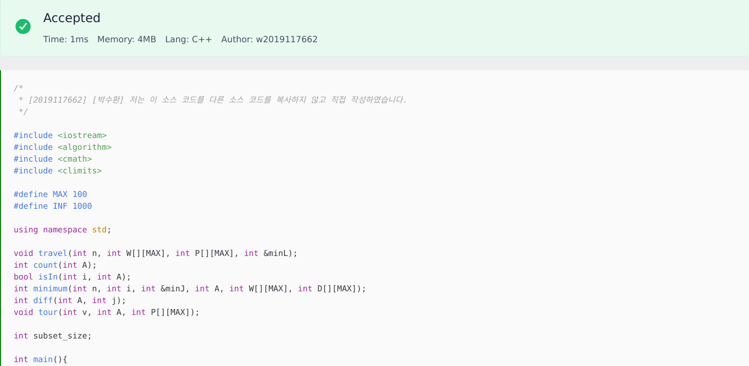
알고리즘 실습 과제
문제 #HW.10.2 외판원 문제(TSP)와 동적계획법

Slide 4
알고리즘 실습 과제
문제 #HW.10.3 외판원 문제(TSP)와 분기한정법

